Slide 1

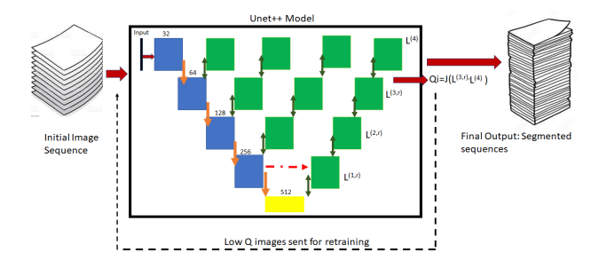
Présentation de l'architecture UNet++
Abdoulaye Djibril DIALLO

Slide 2
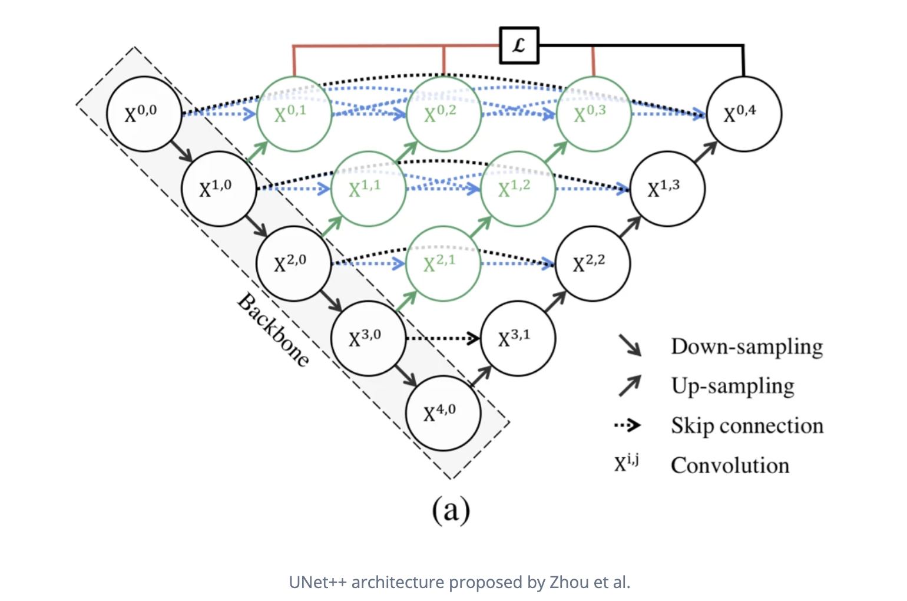

Slide 3
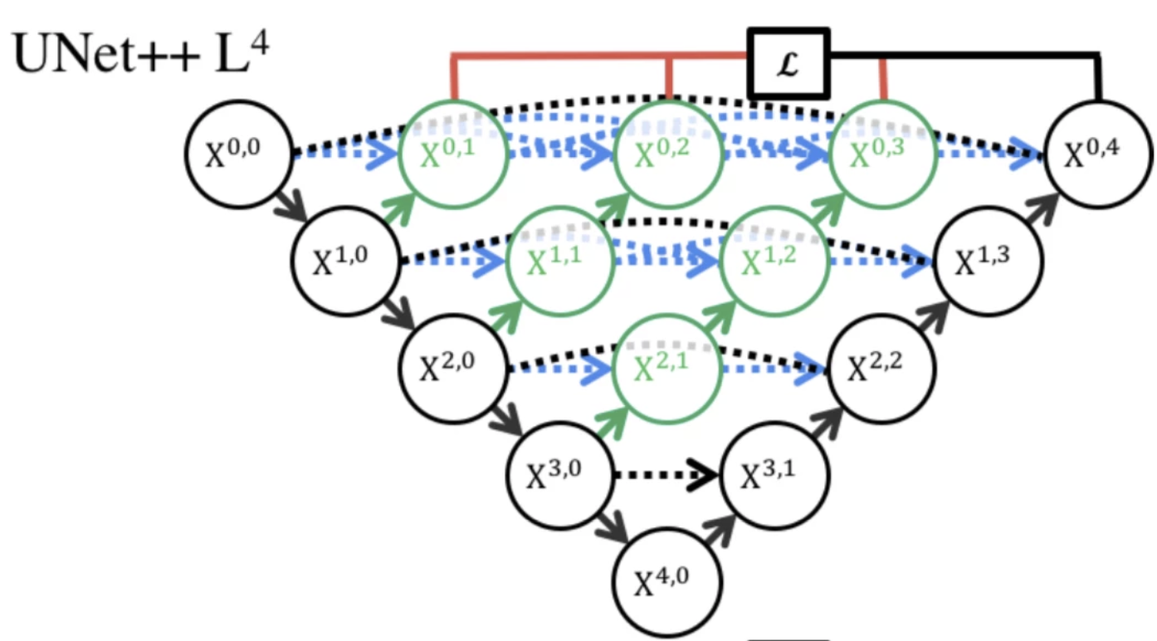
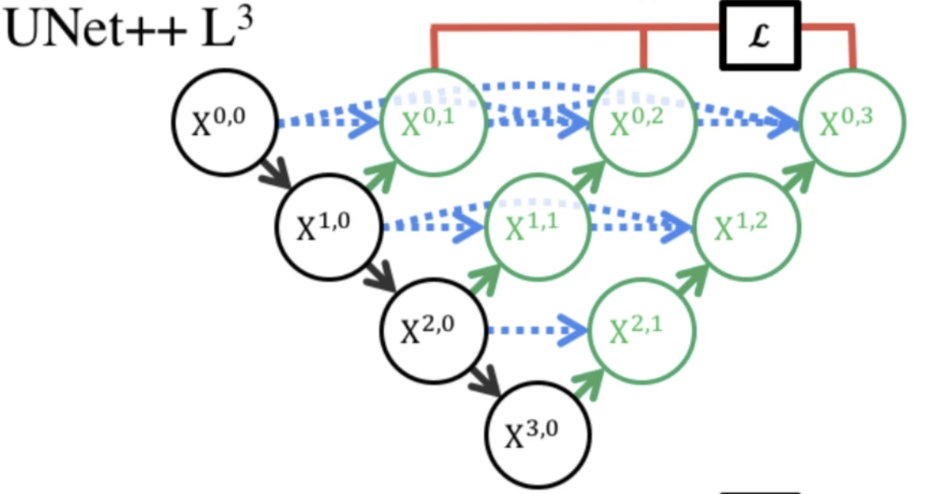
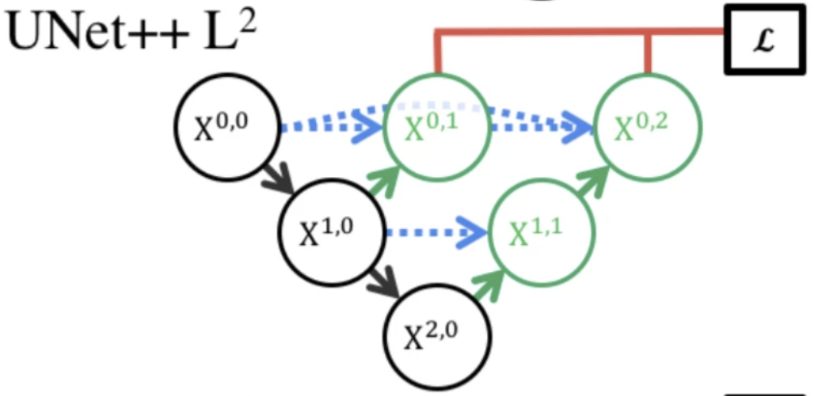
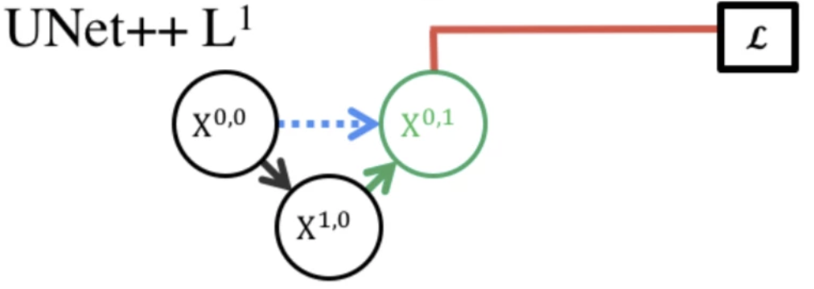
Types d’architecture UNet++

Slide 4
Fonctionnement de l'architecture UNet++
1
Encoder
Decoder
2
3
Prediction Layer

Slide 5
Objectif de l'architecture UNet++
1
Améliorer la précision
2
Optimiser la vitesse
3
Détecter de petites structures
4
Gérer des ensembles de données limités

Slide 6
Applications de l'architecture UNet++
Imagerie médicale
Reconnaissance de formes
Analyse de l'imagerie satellite
Étude de l'environnement

Slide 7
Comparaison et l’analyse du modèle sur les différentes bases
Base | Accuracy | Precision | Recall | F1 Score | Jaccard Index
data-science-bowl-2018 | 0.988285 | 0.972113 | 0.960315 | 0.966178 | 0.934569
PlantDoc | 0.913709 | 0.851668 | 0.653679 | 0.739653 | 0.586865
PlantDoc augmentée | 0.960742 | 0.916045 | 0.864721 | 0.889643 | 0.801223

Slide 8
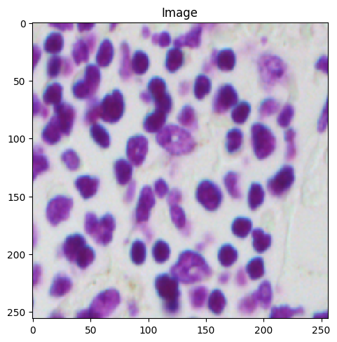
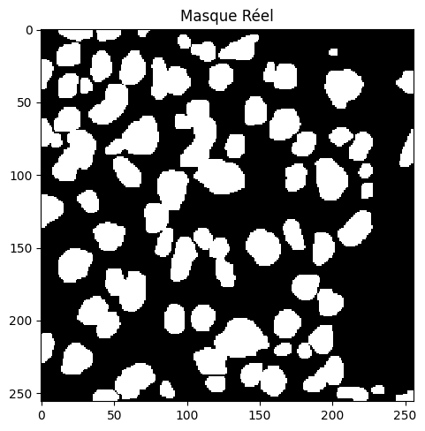
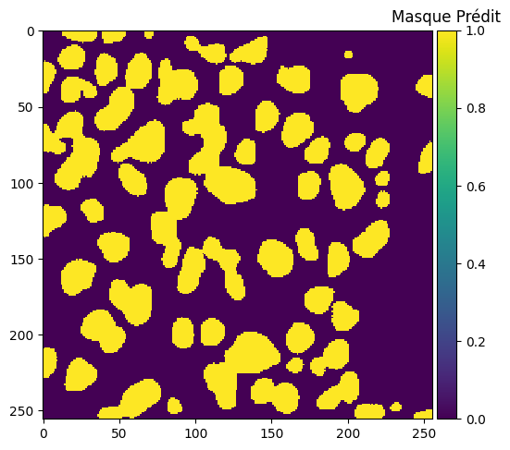
La prédiction du modèle sur la base data-science-bowl-2018

Slide 9
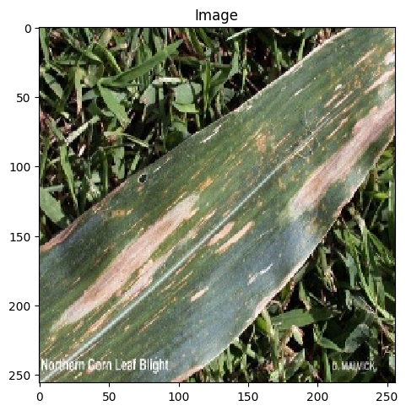
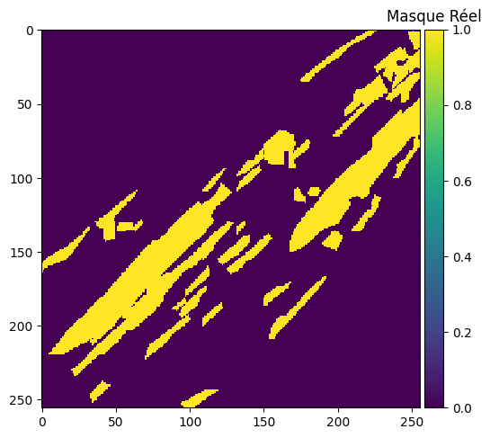
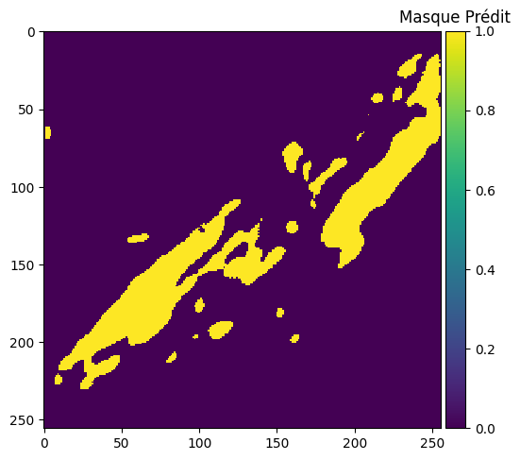
La prédiction du modèle sur la base plantDoc_leaf_disease

Slide 10
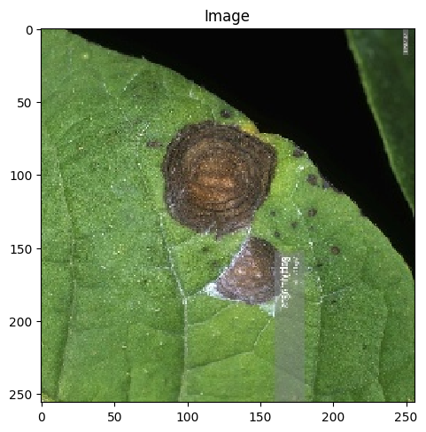
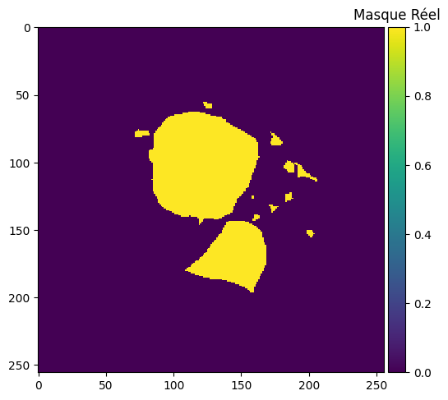
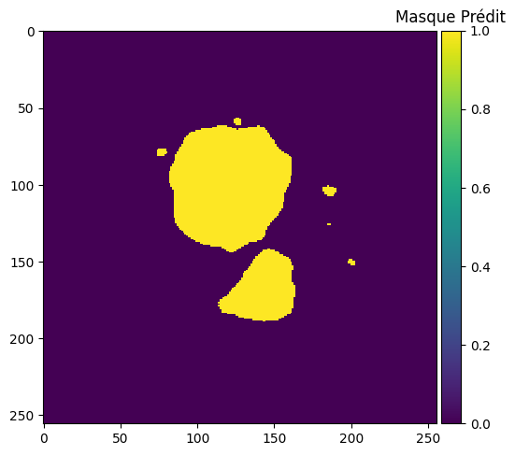
La prédiction du modèle sur la base plantDoc_leaf_disease_aug

Slide 11

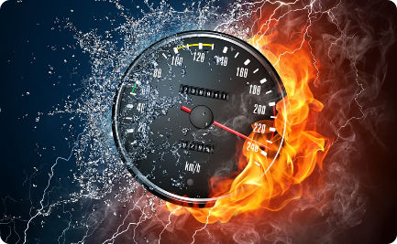
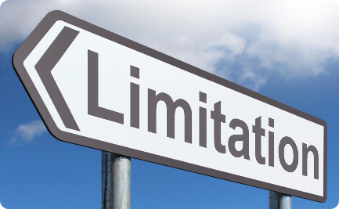
Résultats et performances de l'architecture UNet++
Précision
Vitesse
Potentiel de généralisation

Slide 12

Limitations et défis de l'architecture UNet++
1
Grand besoin en puissance de calcul
2
Exigence d'ensembles de données annotées
3
Adaptation à de nouvelles tâches

Slide 13

Conclusion
1
Architecture UNet++
2
Perspectives d'avenir
L'architecture UNet++ est une extension prometteuse de l'architecture UNet pour la segmentation d'image, offrant une meilleure précision et des performances comparables.
L'architecture UNet++ a un potentiel d'application vaste et continue d'être explorée dans de nombreux domaines.

Slide 14
Références
https://arxiv.org/pdf/2110.14181.pdf
https://www.ncbi.nlm.nih.gov/pmc/articles/PMC7329239/
https://github.com/MrGiovanni/UNetPlusPlus/tree/master
https://link.springer.com/chapter/10.1007/978-3-030-00889-5_1
https://wiki.cloudfactory.com/docs/mp-wiki/model-architectures/u-net-plus-plus
https://arxiv.org/pdf/1807.10165.pdf
https://www.ncbi.nlm.nih.gov/pmc/articles/PMC7329239/
https://towardsdatascience.com/understanding-semantic-segmentation-with-unet-6be4f42d4b47
https://www.kaggle.com/code/rohitdileep/unet-tf
https://www.kaggle.com/code/nandaprasetia/2018-data-science-bowl-unet-clahe

